Slide 1

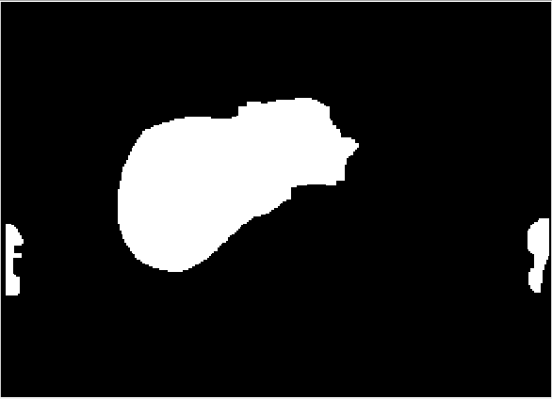
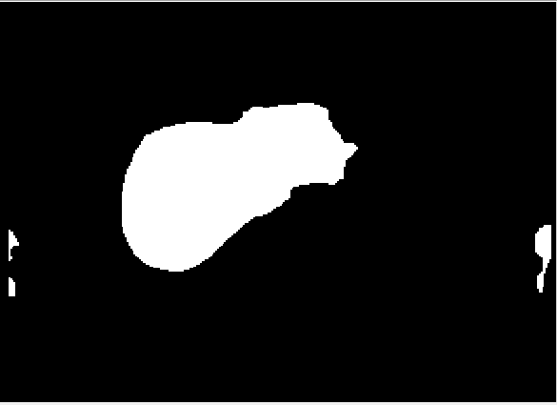
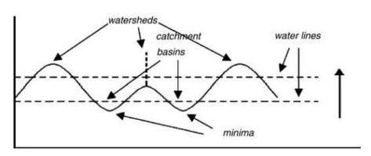
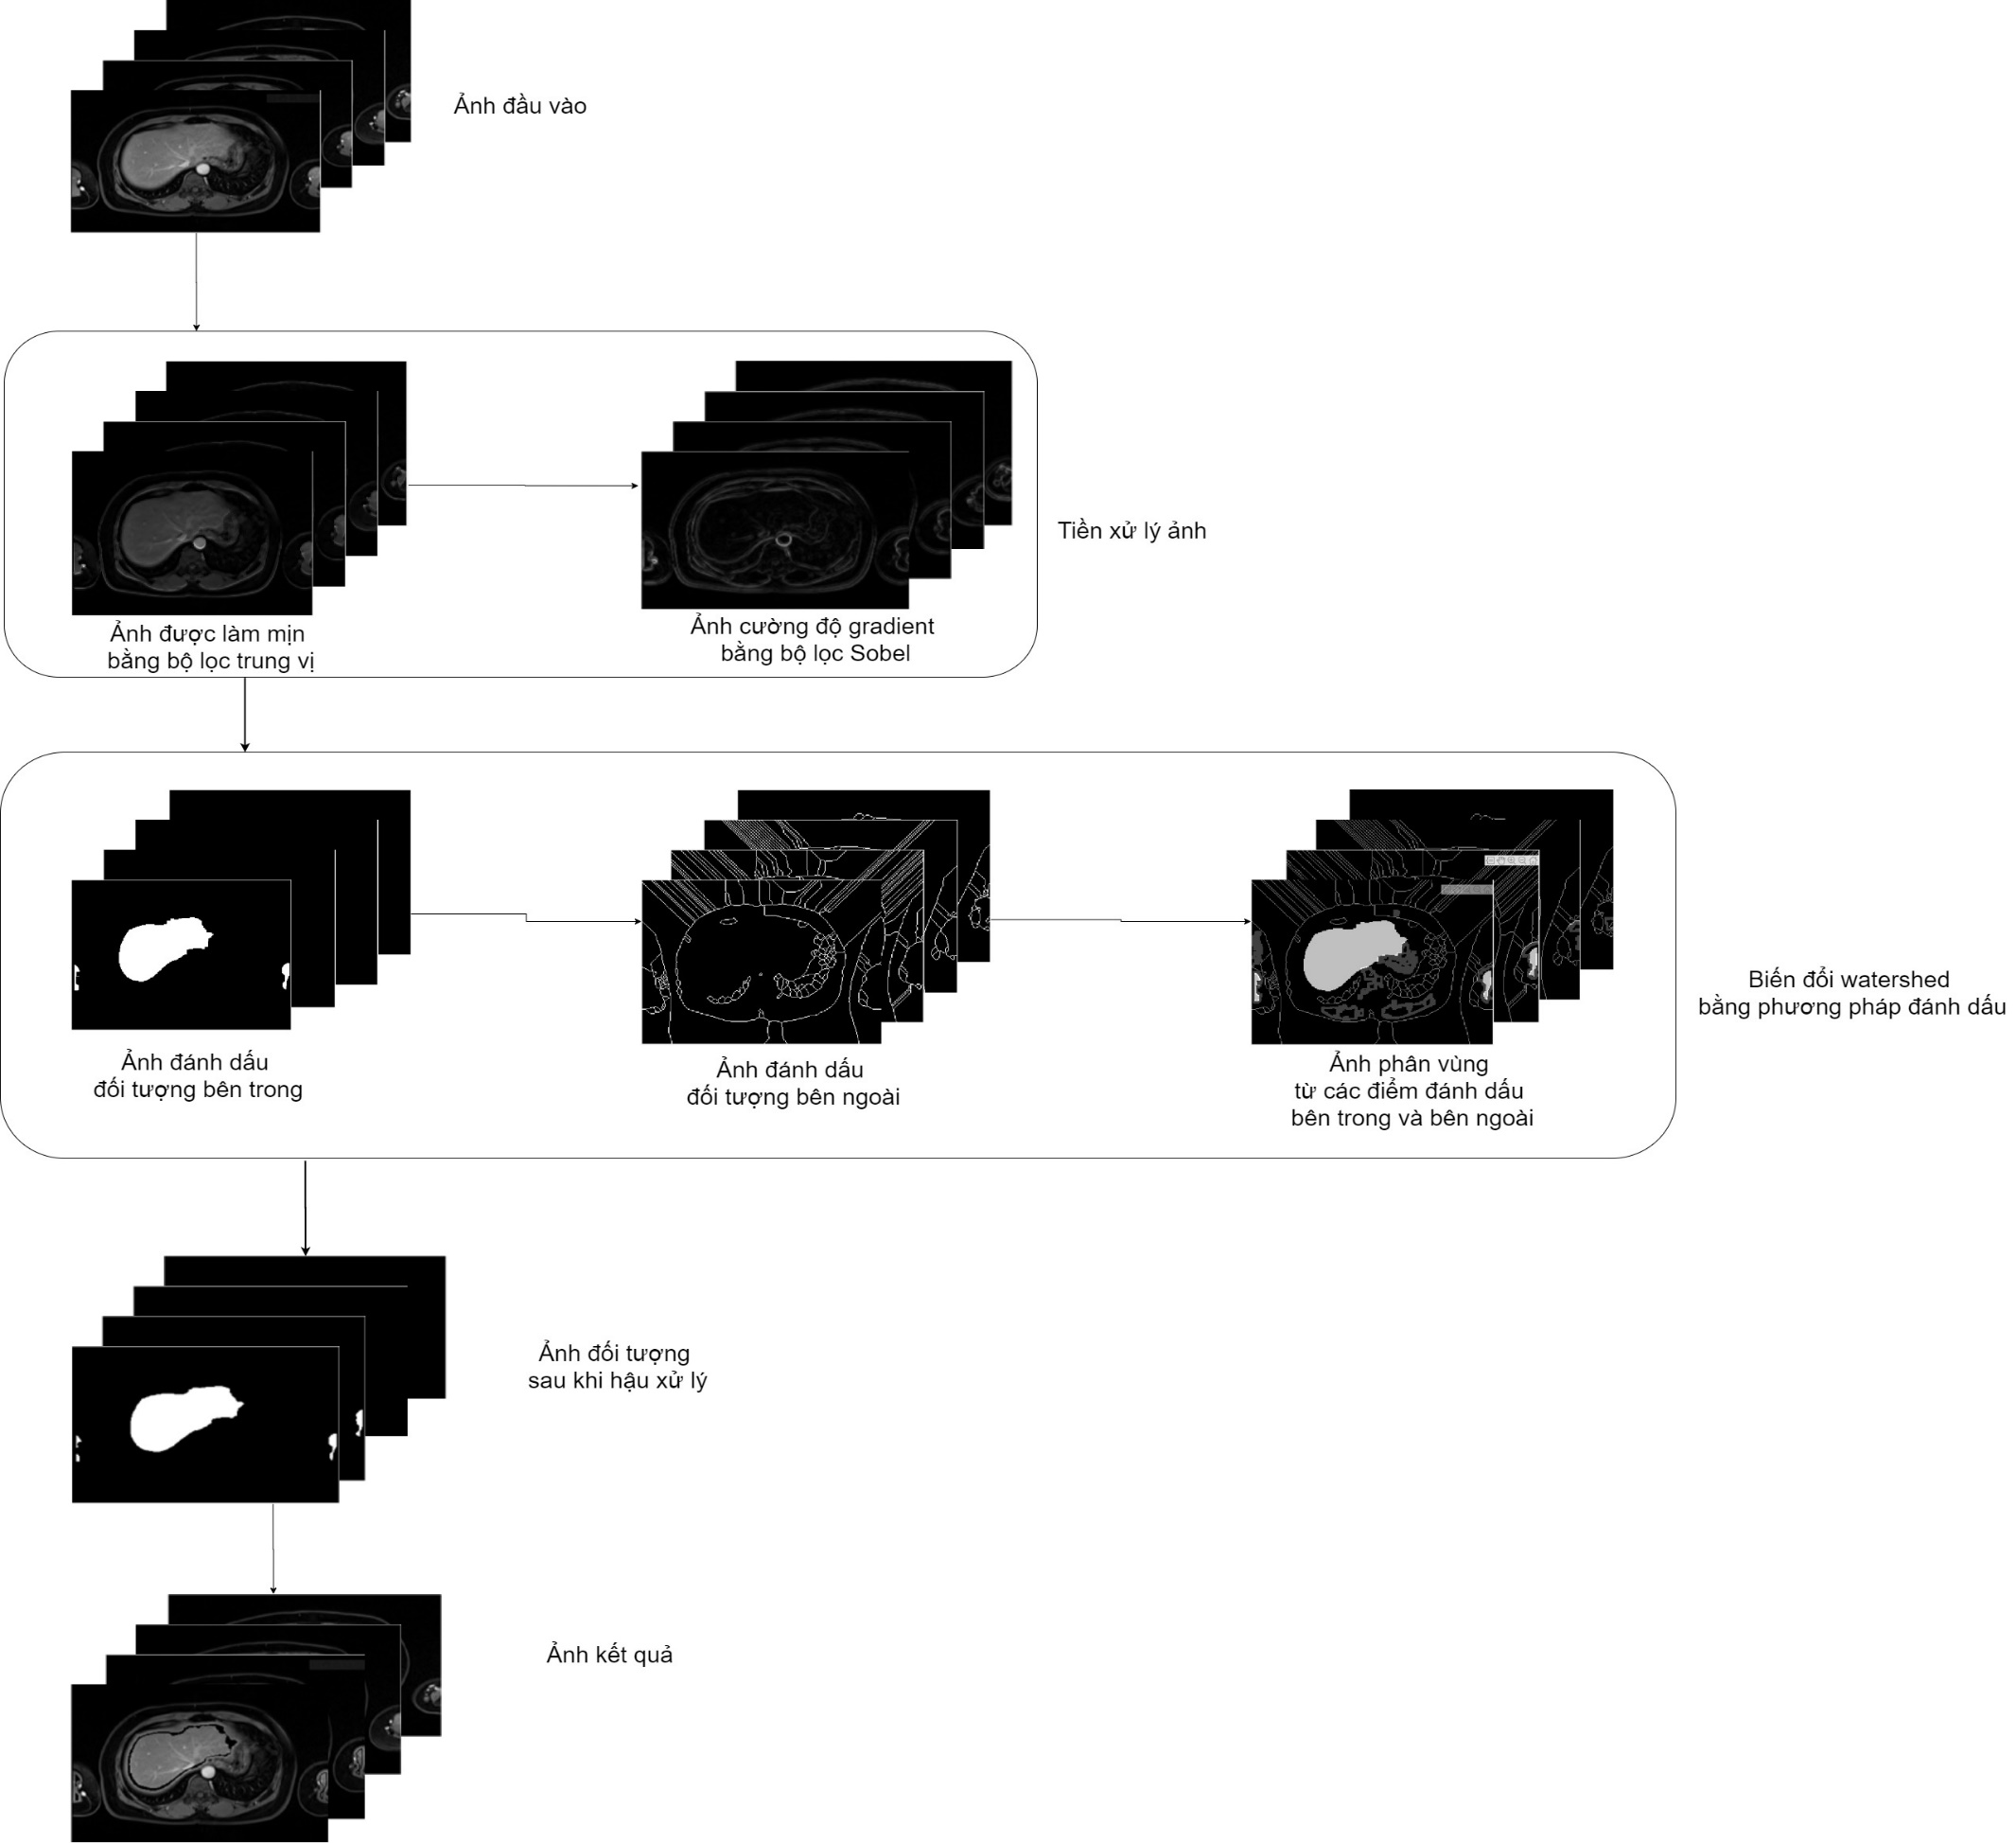
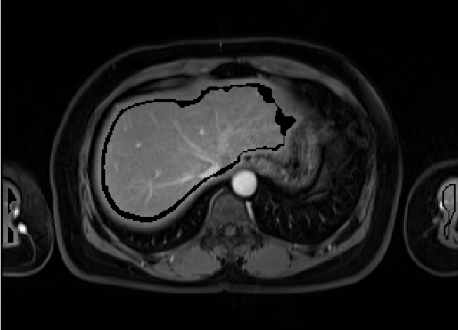
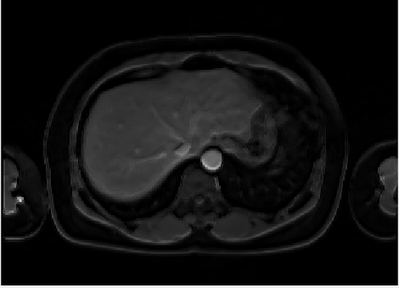
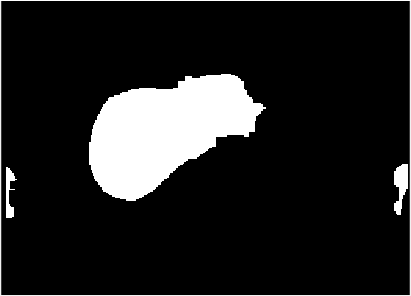
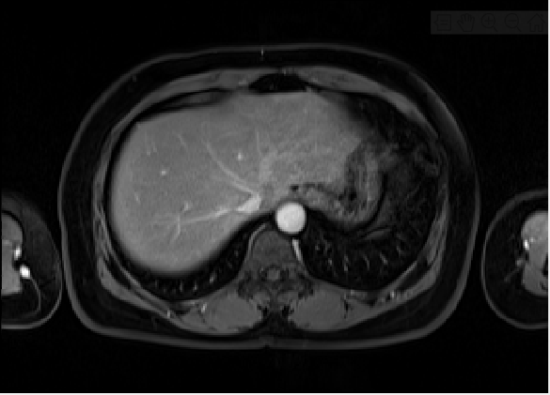
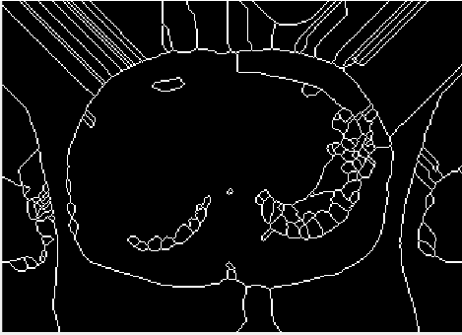
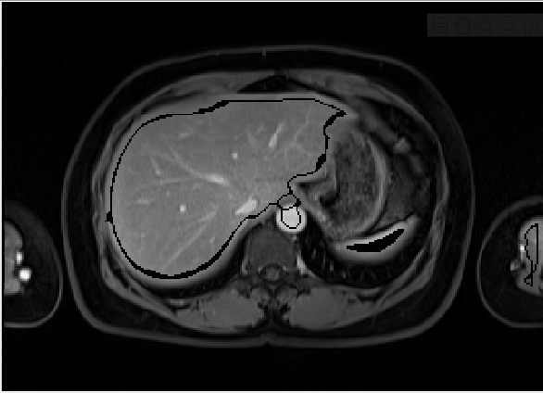
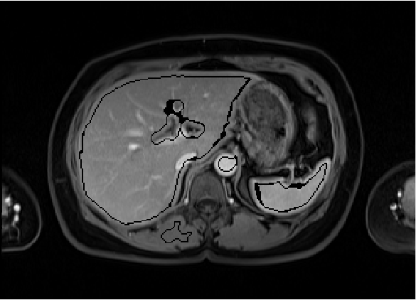
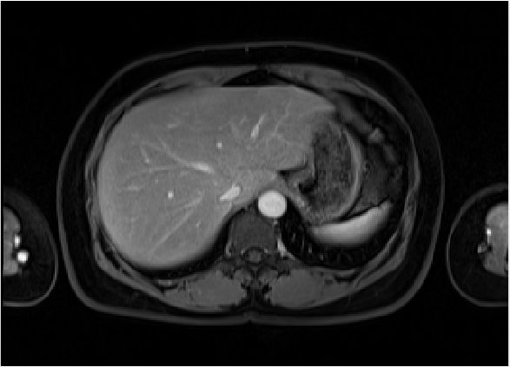
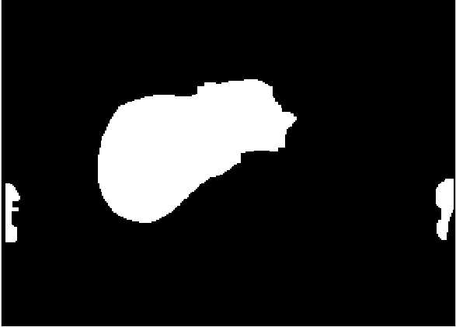
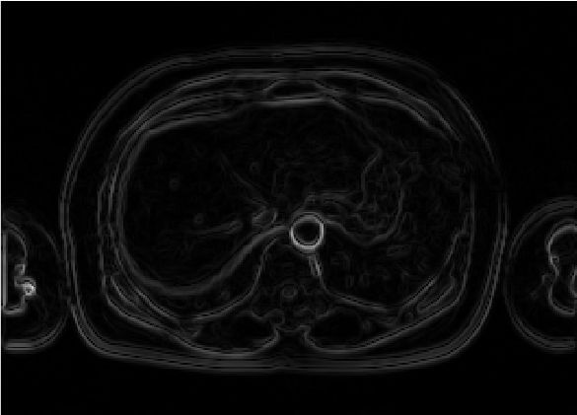
BỘ CÔNG THƯƠNG
TRƯỜNG ĐẠI HỌC CÔNG NGHIỆP THÀNH PHỐ HỒ CHÍ MINH
KHOA CÔNG NGHỆ THÔNG TIN
KHÓA LUẬN TỐT NGHIỆP
ỨNG DỤNG THUẬT TOÁN WATERSHED TRONG PHÂN ĐOẠN ẢNH MRI 3D
MRI 3D SEGMENTATION USING WATERSHED ALGORITHM
NGƯỜI THỰC HIỆN
PHÂN ĐOẠN ẢNH BẰNG THUẬT TOÁN WATERSHED
Co ảnh làm cho loại bỏ những pixel nhiễu cô lập, loại bỏ những pixel nhiễu xung quanh đối tượng giúp cho phần biên của đối tượng trở nên mịn hơn, loại bỏ lớp biên của đối tượng giúp đối tượng trở nên nhỏ hơn và đặt những pixel nền đó trở thành lớp nền của đối tượng
GVHD: ThS Võ Quang Hoàng Khang
Sinh viên 1: Nguyễn Thành Luân
Mã số sinh viên 1: 16026801
Sinh viên 2: Trần Nguyễn Tuấn Lộc
Mã số sinh viên 2 : 16038271
Giới thiệu:
Watershed được hiểu theo một cách đơn giản là một vùng đất cao thông qua đó nước có thể đổ vào sông hoặc rạch.
Thuật toán Watershed:
Có nhiều phương pháp mô tả thuật toán biến đổi watershed. Một cái dựa trên mô phỏng và dựa trên các đường chi phí ngắn nhất.
Biến đổi Watershed cổ điển thu được khi các điểm đánh dấu là các cực tiểu khu vực của hình ảnh.
Trong bài này sử dụng phương pháp Watershed kiểm soát đánh dấu.
TỔNG QUAN ĐỀ TÀI
Đối tượng nghiên cứu chính là ảnh MRI 3D, chú trọng vào ứng dụng thuật toán watershed và một số thuật toán tiền xử lý ảnh để phân đoạn ảnh kết quả ảnh MRI 3D của bệnh nhân từ đó phân tích, làm sáng tỏ và dự đoán vị trí, hình thái, sự biến đổi, bất thường về một số phương diện quan trọng trong mỗi ảnh MRI 3D của bệnh nhân.
Ảnh đối tượng sau khi loại bỏ viền
Ảnh đối tượng sau khi co ảnh
KẾT QUẢ PHÂN ĐOẠN
CÁC BƯỚC TRÍCH XUẤT GAN
Kết quả là đối tượng đã được phân đoạn bằng cách chồng chập ảnh sau khi tìm bao đóng đối tượng lên ảnh gốc.
Ảnh đối tượng sau khi co ảnh
Ảnh kết quả
KẾT QUẢ VỚI ẢNH THỰC
Ảnh đã làm mịn
Ảnh đánh dấu đối tượng bên trong
Ảnh đầu vào
Ảnh kết quả
Sơ đồ quá trình phân đoạn ảnh MRI
Ảnh đánh dấu đối tượng bên ngoài
TIỀN XỬ LÝ ẢNH
Ảnh đầu vào
Ảnh kết quả
Làm mịn ảnh bằng bộ lọc trung vị để khử nhiễu
Lọc Sobel là kết quả của việc sử dụng hai ma trận hạt nhân 3x3 được kết hợp với hình ảnh gốc để tính sắp sỉ các đạo hàm, trong đó một ma trận thay đổi theo chiều ngang và một cho chiều dọc. Kết quả là các biên ngang và dọc được làm nổi lên.
HẬU XỬ LÝ ẢNH
Giản ảnh làm cho những hình ảnh bị đứt nét có thể nối liền lại, những pixel nhiễu xung quanh đối tượng sẽ trở thành viền của đối tượng. giúp nổi bật đối tượng trong ảnh
Loại bỏ các cấu trúc ánh sáng kết nối với viền hình ảnh
KẾT LUẬN
Trong quá trình thực hiện đồ án, chúng tôi đã hiểu được về phương pháp phân đoạn ảnh MRI 3D áp dụng thuật toán Watershed.
Dựa vào những khả năng mà thuật toán này đem lại, chúng tôi có thể ứng dụng vào thực tế trong nhiều lĩnh vực như y sinh, xử lý ảnh y tế, thị giác máy tính, etc.
Hướng phát triển:
Trong tương lai, chúng tôi mong muốn có thể ứng dụng thuật toán này vào phần mềm nhận dạng xử lý ảnh y tế.
Ảnh đầu vào
Ảnh đã làm mịn
Ảnh đánh dấu đối tượng bên trong
Ảnh đối tượng sau khi giản ảnh
TÀI LIỆU THAM KHẢO
Bộ lọc Trung vị (Median filter) (05/02/2013), https://globlib4u.wordpress.com/2013/02/05/bo-loc-trung-vi-median-filter/
Marker-Controlled Watershed Segmentation, https://www.mathworks.com/help/images/marker-controlled-watershed-segmentation.html
Ảnh đã làm mịn
Ảnh gradient
Ảnh đối tượng sau khi giản ảnh
Ảnh đối tượng sau khi loại bỏ viền
THÔNG TIN LIÊN HỆ:
Nguyễn Thành Luân – luanthanhnguyen98@gmail.com
Trần Nguyễn Tuấn Lộc– tuanloctrannguyen2011@gmail.com

